Slide 1

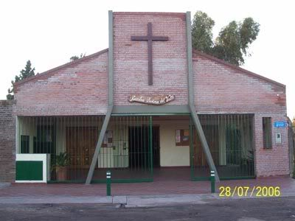
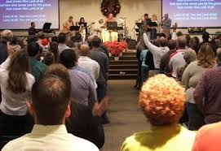
¿Qué es la Iglesia?
Una persona, un lugar o una congregación
La respuesta está en la Biblia

Slide 2
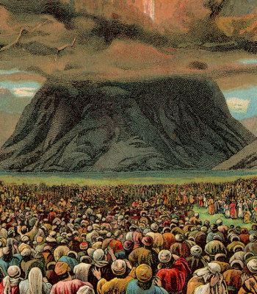
IGLESIA
(gr. Ekklesia, -congregación- del verbo ek kaleemicro;, llamar fuera de).
Es en este sentido que Esteban habla de la congregación (ekklesia) que estuvo con Moisés en el desierto (Hechos 7:38 ).
“Este es aquel que estuvo en la congregación en el desierto con el ángel que le hablaba en el monte de Sinaí, y con nuestros padres; y recibió las palabras de “vida para darnos”. (Versión 1569). (En esa congregación habían más de 2´000 de personas).

Slide 3
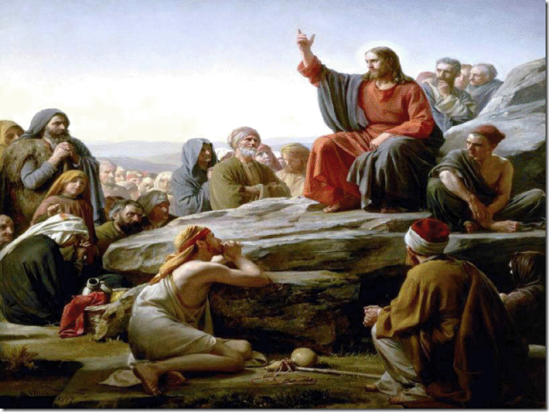
El Señor Jesús emplea por primera vez en el NT el término iglesia, en (Mat.16:18), “Sobre esta Roca, edificaré mi iglesia”, que va a recibir un tratamiento tan corriente en el NT. Sepamos que este término no designa jamás un edificio de culto, como sucede en la actualidad, ni se refiere a una sola persona, sino a una congregación.
En tiempos del NT el término se aplica con frecuencia al cuerpo de personas que creen en Jesús como el Mesías y lo aceptan, viven sus enseñanzas y están unidos en una organización creada por Jesús (Mt. 16:18).
En esencia, la Iglesia es la comunidad de todos los creyentes del Nuevo Testamento que han sido unidos por el lazo de la fe y de la acción regeneradora del Espíritu Santo, de una manera vital, a Jesucristo.

Slide 4
Así pues “Iglesia”
En Griego. ekklesia, congregación, asamblea.
Conjunto de las personas.
Conjunto de las personas de un lugar determinado
Comunidad formada por los cristianos.
Comunidad cristiana.
Congregación de los fieles.
Una persona –no es la iglesia- una persona forma parte de la iglesia.
Una persona- no es una asamblea.
Una persona- no es un conjunto.
Una persona- no es una comunidad.
Una persona- no es una congregación.

Slide 5
Iglesia: Es el conjunto de personas que profesan la religión.
Iglesia: Es la asamblea de personas reunidas en adoración a Dios.
  Por tanto: “Iglesia”, no es una sola persona, “La iglesia la forman el grupo de personas que forman el rebaño”, la Iglesia. Como lo dice (Hechos 20:28):
  “Por tanto mirad por vosotros y por todo el rebaño en que el Espíritu Santo os ha puesto por obispos, para apacentar la Iglesia de Dios, la cual ganó por su sangre”.
Y aún más, La Iglesia de Dios, propia mente dicha, no la conforman todos los que se congregan en asamblea, sino el Remanente, que adora a Dios obedeciendo todo lo que dice.

Slide 6
Mat.7:21-27, dice: No todo el que me dice: Señor, Señor, entrará en el Reino de los cielos, sino el que hiciere la voluntad de mi Padre que está en los cielos. 22 Muchos me dirán [en] aquel día: Señor, Señor, ¿no profetizamos [en] tu nombre, y [en] tu nombre sacamos demonios, y [en] tu nombre hicimos muchas grandezas? 23 Y entonces les confesaré: Nunca os conocí; apartaos de mí, obradores de maldad. 24 Cualquiera, pues, que me oye estas palabras, y las hace, le compararé al varón prudente, que edificó su casa sobre la peña; 25 y descendió lluvia, y vinieron ríos, y soplaron vientos, y combatieron aquella casa; y no cayó, porque estaba fundada sobre la peña. 26 Y cualquiera que me oye estas palabras, y no las hace, le compararé al varón loco, que edificó su casa sobre la arena; 27 y descendió lluvia, y vinieron ríos, y soplaron vientos, e hicieron ímpetu en aquella casa; y cayó; y fue grande su ruina”
Por tanto. Si queremos pertenecer a la “Iglesia de Dios”, obedezcamos todo lo que Dios dice. Como dijo María, la madre de Jesús cuando faltó el vino en la fiesta de bodas: “Haced todo lo que Él os diga” (Juan 2:5).

Slide 7
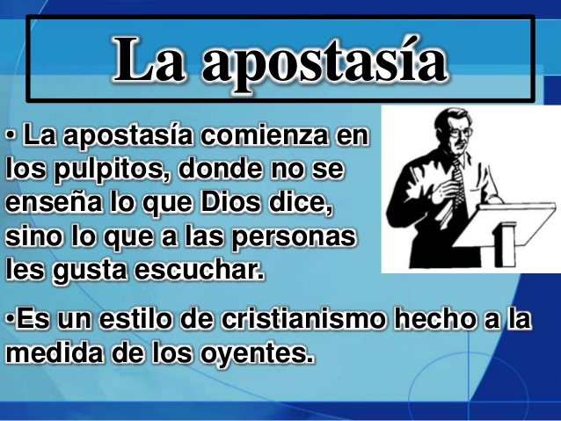
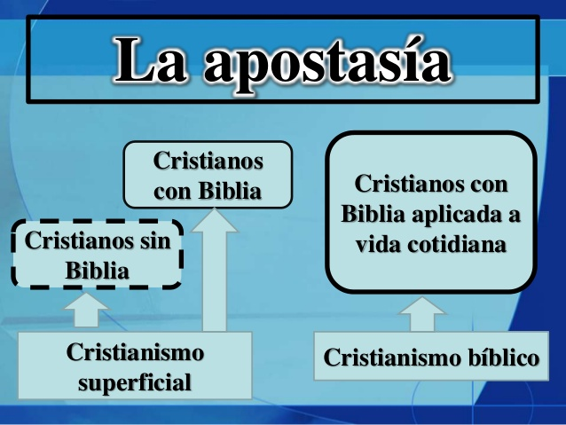
¿Por qué se ha retirado el Espíritu Santo de la iglesia?
Porque se ha permitido que se practique el pecado dentro de la iglesia. Se predica que pueden ir las mujeres a la congregación con falda larga, y a la calle y eventos sociales con minifalda, según la ocasión. Y aún se permite el adulterio, y el divorcio cosa que Dios aborrece. (Ver Mal.2:16; Ro.7:1-3; 1 Co. 7:10,11).

Slide 8
¿Cómo va a pretender una persona ser la “Iglesia de Dios”, si no acepta los mensajees que Dios ha revelado, a través del Espíritu Santo, y se prohíbe su predicación?
  Es increíble, el mismo predicador del que les hablo, dice que “él es la iglesia”, y a la ves prohíbe predicar el mensaje dado por el Espíritu Santo, para la iglesia remanente. (Ver La H.R. pp.2). Y luego dice: “En la iglesia no está el Espíritu Santo”. Evidentemente, esa es una de las muchas razones por las cuales el Espíritu Santo se ha retirado de la Iglesia, como congregación, porque se rechaza el mensaje dado por Dios para la iglesia, lo cual es pecado.
  EGW dice en el Conflicto de los Siglos p 13.1: “Mediante la iluminación del Espíritu Santo, las escenas de la lucha secular entre el bien y el mal fueron reveladas a quien escribe estas páginas. En una y otra ocasión se me permitió contemplar las peripecias de la gran lucha secular entre Cristo, Príncipe de la vida, Autor de nuestra salvación, y Satanás príncipe del mal, autor del pecado y primer transgresor de la santa ley de Dios”.

Slide 9
Esta declaración la hace EGW después de escribir poco antes en la Página 12.3:
  “Por espacio de SEIS MIL AÑOS esa inteligencia maestra, después de haber sido la más alta entre los ángeles de Dios, no ha servido más que para el engaño y la ruina. Y en el conflicto final- cuando este para terminarse este periodo- se emplearán contra el pueblo de Dios todos los recursos de la habilidad y sutileza satánicas, y toda la crueldad desarrollada en esas luchas seculares”.
Y como para demostrar que el mensaje de los 6000 años de pecado son una realidad, el Espíritu Santo se lo revela a EGW siete veces y ella lo registra en el Conflicto de los Siglos.
Esta revelación del Espíritu Santo, fue dada a EGW en 1858, en cumplimiento de la promesa del Señor Jesús, hecha en Juan 16:12,13, que dice:

Slide 10
  “Aún tengo muchas cosas que deciros, mas ahora no [las] podéis llevar 13 Pero cuando viniere aquel Espíritu de Verdad, [él] os guiará a toda [la] verdad; porque no hablará de sí mismo, sino que hablará todo lo que oyere, y os hará saber las cosas que han de venir”.
  Y como todos sabemos, entre el Padre, el Hijo y el ES, hay una perfecta unidad, si decimos que tenemos a Cristo, tenemos que tener al Padre y al Espíritu Santo, y por ende, creer en sus mensajes, pero si no creemos en el mensaje de los 6000 años de pecado, que dice EGW, le fue revelado por el ES, ¿Cómo se pretende ser la Iglesia de Dios?.
  Es por esa razón que EGW dice que el ES, ya no está en ya Iglesia, no se refiere a TODA LA IGLESIA, porque EL Espíritu Santo esta en el REMANENTE, los pocos que le creen a las revelaciones de Dios. (Ver Juan 14:17).

Slide 11
En 1898 EGW escribió: “Ahora, el Espíritu Santo que se había derramado en 1893, se retiraba. "La iglesia se encuentra en el estado laodicense. La presencia de Dios no está en su medio." (EUD 50.1)
¿Porqué el Espíritu Santo se ha retirado de la iglesia, y la presencia de Dios no está en medio de la iglesia?
Esto se debe a que poco a poco, se ha permitido que el mundo ingrese a la iglesia, a tal punto que no hay diferencia entre los dos.
Uno: Se enseña, con la aprobación del predicador, que las mujeres pueden asistir a la iglesia con falda larga, y en la calle y eventos sociales con minifalda, según la ocasión. (Ver Ef.5:25-27).
Dos: En el mundo existe el divorcio y el adulterio, en la iglesia también. Y esto con la aprobación del pastor, porque es él quien celebra el segundo rito matrimonial.

Slide 12
Queda bien claro dos cosas:
1). Que el remanente, ese pequeño grupo de personas que le creen y le obedecen a Dios, es la verdadera iglesia de Dios. Y
2). Que la razón para que el Espíritu Santo se haya retirado de la iglesia, es por el pecado que impera dentro de ella. Y este no regresa, hasta que el pecado no sea retirado de su medio.

Slide 13
La Biblia registra que en el antiguo Israel, el llamado “pueblo de Dios”, mientras que Jezabel, auspiciaba la presencia de 450 profetas de Baal, el profeta de Dios, Elías, era buscado afanosamente para matarlo, le dice a Dios: “los hijos de Israel han dejado tu alianza, han derribado tus altares, y han matado a cuchillo tus profetas; y yo solo he quedado, y me buscan para quitarme la vida”. (1 RE.19:14).
Y Dios le responde: “Y yo haré que queden en Israel siete mil; todas [las] rodillas que no se encorvaron a Baal, y todas [las] bocas que no lo besaron. (Verso 19)
En medio de esa persecución quizá casa por casa, buscando a los fieles hijos de Dios, que no se postraban ante Baal, habían siete mil que habían conservado la fe pura en el verdadero Dios, y en su Palabra. Ciertamente que era un numero reducido, teniendo en cuenta que el quinto censo se hizo con los que volvieron de Babilonia, este censo se registra en el libro de Nehemías 7: 6-69, el cual se realizo para fijar las herencias en la tierra santa, este censo dio como resultado un numero en la población de 42.360. menos 7.000. = 35.360, apóstatas.
Estos 7.000 era el remanente fiel de Dios en ese tiempo de apostasía generalizada, en el llamado “pueblo de Dios”

Slide 14

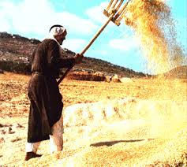
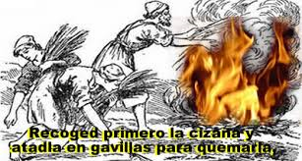
Ahora, Querido hermano, y hermana, recuerdemos las palabras del profeta Isaías, que menciona Pablo en Ro.9:27: “Si fuere el número de los hijos de Israel como la arena del mar, tan solo el remanente será salvo”
  Por tanto, tu hermano y hermana, que formas parte de ese registro numeroso de miembros de iglesia que figura en los Libros de la iglesia mundial, de 20 millones de personas, no te conformes con eso, porque eso no te garantiza la salvación.
  Si tu quieres pertenecer al remanente de Dios, -la verdadera iglesia-, despierta y consagra tu vida a Dios plenamente, de lo contrario te perderás, para siempre.
Por sus frutos los conocereis

Slide 15

Iguales de estatura, ambos leen la Biblia, visten iguales.
¿Cuál es la diferencia?
Mat 7:16-21
Por sus frutos los conoceréis. ¿Se cogen uvas de los espinos, o higos de los abrojos? 17 De esta manera, todo buen árbol lleva buenos frutos; mas el árbol podrido lleva malos frutos. 18 No puede el buen árbol llevar malos frutos, ni el árbol podrido llevar frutos buenos. 19 Todo árbol que no lleva buen fruto, se corta y se echa en el fuego. 20 Así que, por sus frutos los conoceréis. 21 No todo el que me dice: Señor, Señor, entrará en el Reino de los cielos, sino el que hiciere la voluntad de mi Padre que está en los cielos.

Slide 16

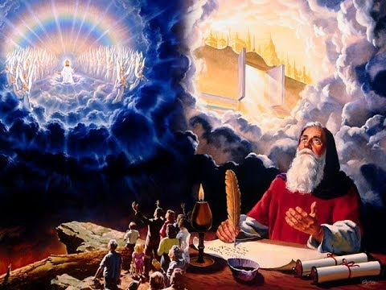
Este es el momento decisivo de tu vida, reconcíliate con Dios, y entrégale hoy tu vida. Mañana puede ser tarde. Mira el ejemplo del diluvio.
En el año 96 d.C. Juan en la isla de Patmos, fue transportado en visión al momento preciso de la 2VC, cuando vendrá por su remanente. Y si tu no formas parte de él, te vas a perder, cosa que Dios no quiere ni yo tampoco. Ver Juan 14:1-3. Ap.21:1,2…..

